Slide 1

LA EXPANSIÓN DE LA IGLESIA
“El Espíritu Santo da poder y dirección para el ministerio”

Slide 2
VERSÍCULO CLAVE:
“Porque todos los que son guiados por el Espíritu de Dios, éstos son hijos de Dios”, Romanos 8:14.
LECTURA EN CLASE:
Hechos 8:5,6,26,29,35; 9:32-34,36,37,40; 10:19,20,34,44,46,47.

Slide 3
INTRODUCCIÓN
El testimonio de la Iglesia tuvo un comienzo poderoso en la ciudad de Jerusalén.
El derramamiento del Espíritu Santo en el día de Pentecostés ocasiono la salvación de miles de personas.
Sin embargo, el plan de Dios incluía a aquellos que vendrían a Cristo desde fuera de Israel y el judaísmo.
Felipe y Pedro tuvieron el privilegio de ser los primeros en llevar el evangelio a samaritanos y gentiles.

Slide 4

EL MINISTERIO DE FELIPE
Hechos 8:4-13,26-40.
1

Slide 5
Felipe lleva el evangelio a los samaritanos.
  El sufrió persecución.
  El les predicó a Cristo, V.4,5.
  El Señor le dio autoridad y el poder para hacer milagros, V.6,7.
  El resultado:
    Los samaritanos al ver los milagros se llenaron de gran gozo, V.7,8.
    Los samaritanos salieron del engaño del brujo llamado Simón, V.9-11.
    Los samaritanos creyeron en Cristo y se bautizaron, V.12.
    samaritanos vieron como el brujo llamado Simón creyó en Cristo y se bautizó, V.13.

Slide 6
Felipe le predica a un funcionario gubernamental etíope.
  Felipe es enviado por un ángel al eunuco etíope, V.26-28.
  Felipe es dirigido por el Espíritu y le predica a Jesús, V.29-35.
  Felipe bautizo al eunuco etíope, V.36-38. “Esto fue un caso excepcional y no debe contrariar lo que hoy esta reglamentado”.
  Felipe es arrebatado por el Espíritu del Señor, V.39.
  Felipe se encontró en Azoto y continúa predicando, V.40.

Slide 7
El evangelio tiene poder para cambiar su vida, y la vida de todas las personas a quienes le testifique.

Slide 8
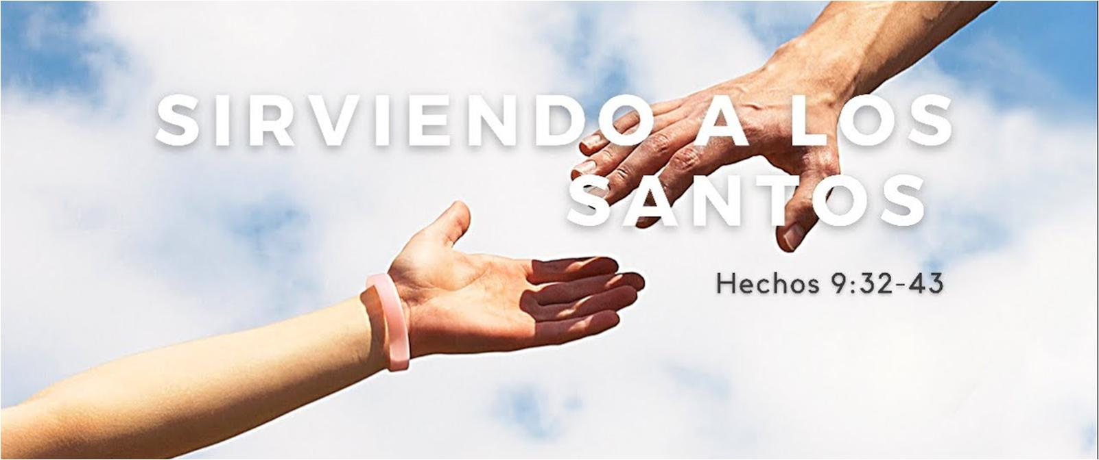
EL MINISTERIO DEL APOSTOL PEDRO
Hechos 9:32-43.
2

Slide 9
Pedro practica la visitación, él visita a los discípulos de Cristo en Lida, a 19 km (12 millas) de Jope, V.32. “Es necesario el día de hoy practicar la visitación”
Pedro allí encontró a Eneas.
  Eneas sufría de parálisis durante ocho años, V.33.
  Eneas oye que Pedro le anunció la acción sanadora de Jesús y le ordenó que se levantara, V.34.
  Eneas actúa en fe para recibir su sanidad, V.34. “Y en seguida se levantó”.
  Eneas al ser sanado por Dios impacto a toda la población, V.35. “muchos se convirtieron al Señor”.

Slide 10
Pedro es usado por Dios para que Dorcas resucitara.
  Dorcas fue una discípula de Cristo, que hacía buenas obras y ayudaba a los pobres, V.36.
  Dorcas enfermó y murió, pero fue respetada y amada por todos, V.37-39.
  Dorcas resucitó por el poder de Dios, V.40,41.
  Dorcas al ser resucitada por Dios impacto a toda la población, V.42,43. “muchos creyeron en el Señor”.

Slide 11
El Señor obrará en nuestros esfuerzos evangelísticos hoy mediante sanidades y milagros gloriosos.

Slide 12

LOS GENTILES RECIBEN EL ESPIRITU SANTO
Hechos 10:1-2,19-20,30-48.
3

Slide 13
Pedro fue el instrumento de Dios para abrir la misión a los gentiles.
  Dios incluyó a los gentiles en la Iglesia, V.1,2, 19,20. “Cornelio y su familia”.
  Dios preparó a Pedro para ir a los gentiles, V.9-23. “Pedro recibió la visión por tres veces para saber que Dios había aceptado a los gentiles en la Iglesia, a Cornelio solo le bastó una visión para obedecer. ¿Por qué nos cuesta obedecer?”
  Pedro aceptó la palabra de Dios, recibió a los emisarios de Cornelio en su casa y después viajo con ellos a Cesárea, V. 34-44.

Slide 14
Pedro al predicar el Evangelio a Cornelio y a los de su casa, Dios los llenó con su Espíritu Santo, esta experiencia fue idéntica a la que se dio en el día de Pentecostés.
  Los que viajaron con Pedro se quedaron atónitos. V.44,45.
  Los oían que hablaban en lenguas, V. 46.
  Los bautizaron en agua y los discipularon, V.47-48.

Slide 15
El cristiano debe permitir que el Espíritu Santo lo bautice, es una promesa vigente para todos. Hechos 2: 39.

Slide 16
DISCIPULADO Y MINISTERIO EN ACCION

Slide 17
Dios usó a Felipe para tocar a las multitudes en Samaria y para llegar a un individuo en un camino remoto.
Dios usó a Pedro para traer sanidad y vida en Lida y Jope, y para traer el evangelio a un hogar gentil en Cesárea.
Dios usará a cada creyente que se abra a su poder y dirección.
Procure que sus familiares y amistades oigan el evangelio, escuche a Dios y abrase a su dirección especifica.
Examine su corazón para detectar cualquier prejuicio que le impida compartir el evangelio.

Slide 18
